Slide 1
Trabajo de Visual Basic
Realizado por: Jonathan Andrés rincón Ruiz
Temas que se abordaran:
Manejo de bases de datos desde MySQL y Visual Basic

Slide 2
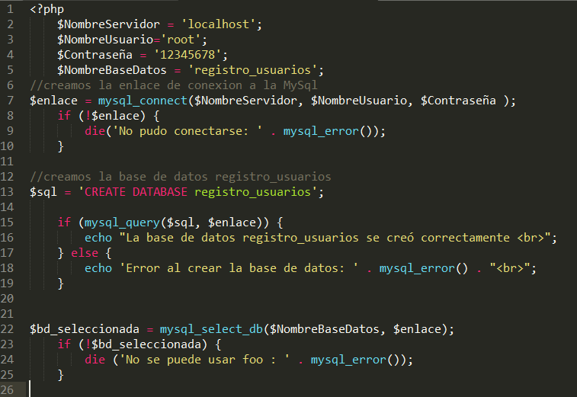
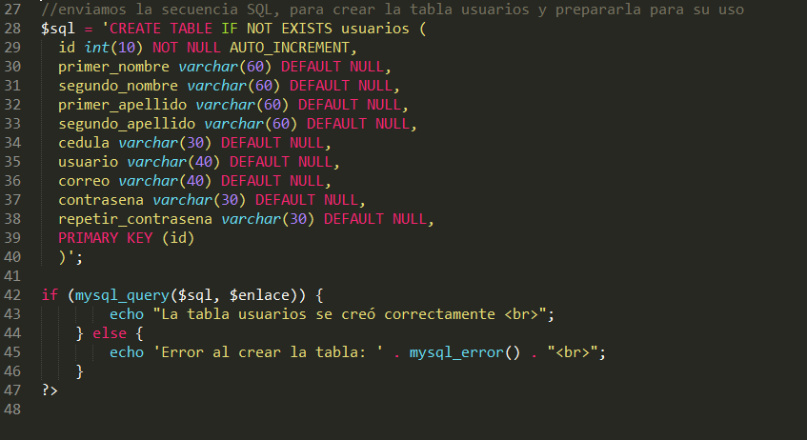
Creación de de Bases de datos y tabla
Para la creación de la bases de datos y de la tabla yo realice un Script en PHP, a continuación mostrare el Script

Slide 3
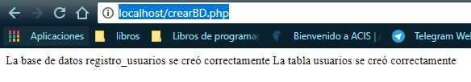
Creación de de Bases de datos y tabla y descarga del conector .NET y MySQL
Por segundo instalar en el computador, un servidor local, yo utilice Server appserv, dejo el link para descargarlo
https://www.appserv.org/download/
2. Después que se hallan instalado el servidor local, se Coloca el Script, en la carpeta que se visualiza en el servidor
en el caso de appserv, la siguiente ruta es C:\AppServ\www\
Se ubica en la barra del navegador de su preferencia y escribe las siguientes líneas http://localhost/crearBD.php
le va a salir esta opción
4. Descargar un conector de bases de datos MySQL con .NET. A continuación le dejo el link de descarga del conector
https://dev.mysql.com/downloads/connector/net/8.0.html
5. Realizar la instalación del conector. Como cualquier otro programa siguiente y siguiente y acepte los términos y
condiciones

Slide 4
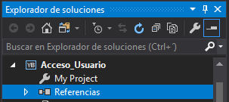
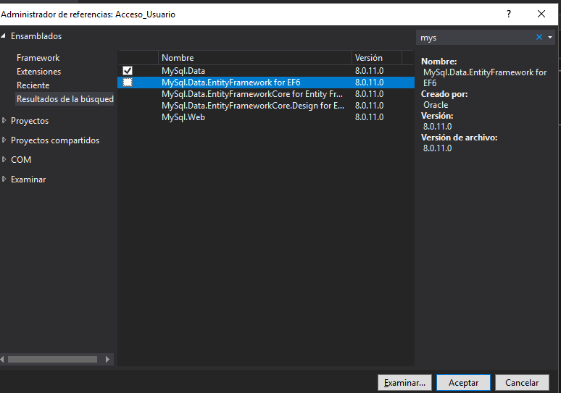
Manejo de Bases de datos con MySQL y Visual Basic
Después que se halla instalado el conector .NET, uno se dirige a referencias, se encuentra en el explorador de soluciones
Se da la opción agregar referencia… y después buscamos la referencia MySQL.Data
La seleccionamos y le damos aceptar

Slide 5
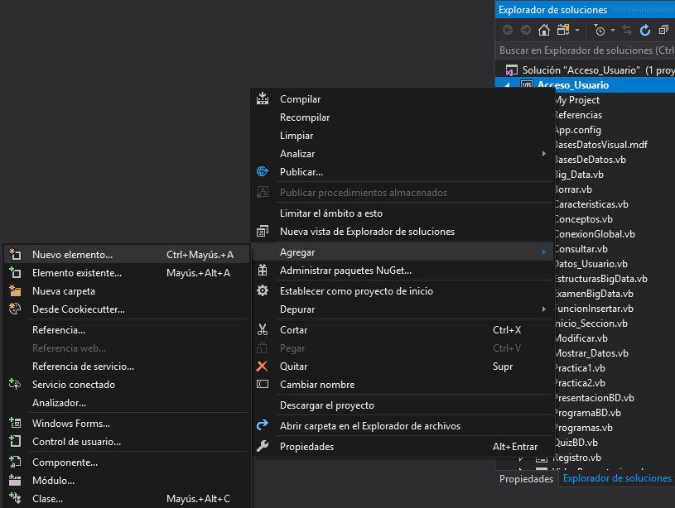
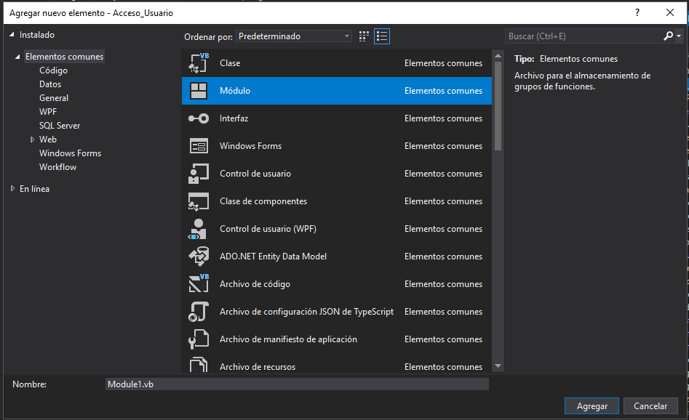
Conexión de Bases de datos con MySQL y Visual Basic
Para la conexión a la bases de datos, agregamos un modulo. Los pasos siguientes son
Ir al explorador de soluciones
Ubicar el cursor, en el nombre del programa
Dar clic derecho
Agregar
Nuevo elemento
Escogemos un modelo
Le asignamos el nombre al modelo
aceptar

Slide 6
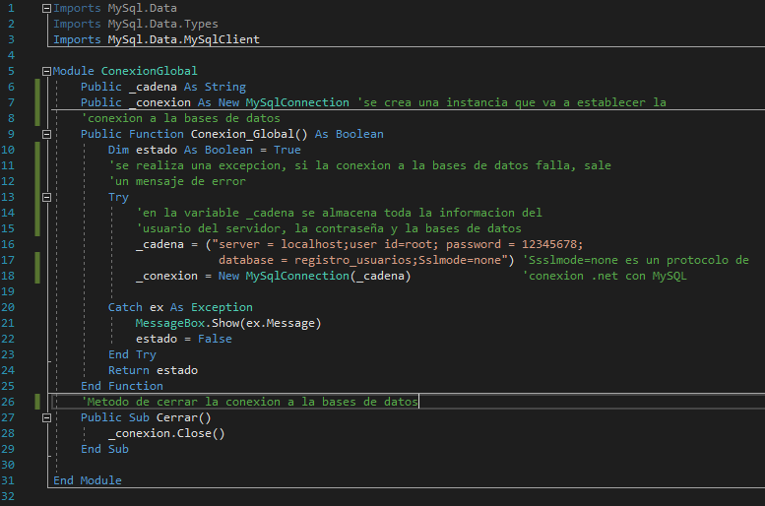
Conexión de Bases de datos con MySQL y Visual Basic
En el modulo se va realizar o solicitar la conexión, con el servidor y la base de datos importamos las
siguientes referencias
Imports MySql.Data
Imports MySql.Data.Types
Imports MySql.Data.MySqlClient
Se realiza una función para conexión y un
procedimiento para cerrar la conexión
Para verificar que la conexión con el servidor
Y la base de datos esta funcionando, en el
Formulario principal, y con el evento Load del
Formulario, se coloca el método de la función,
Asi
If Conexion_Global() Then
MessageBox.Show("conectado")
Else
MessageBox.Show("no conectado")
End If

Slide 7
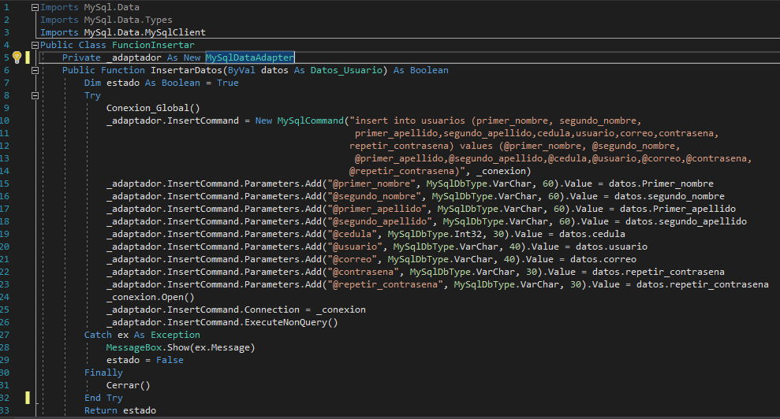
Método insertar datos
Inserta columna en la tabla
usuario
Propiedades donde se amaceno los datos
Campos que se encuentra en
la tabla
Inserta datos. Primero nombra los capos de la tabla, con el
tipo y longitud, evalúan y insertan datos que se encuentra en las
Propiedades.
Si ocurre algún error en el
insertar los datos en la tabla
usuario, sale El mensaje
con el error
Llama el método cerrar
conexión

Slide 8
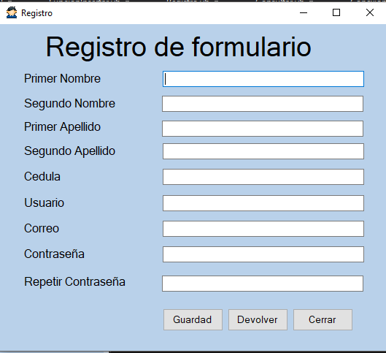
Formulario de registro

Slide 9
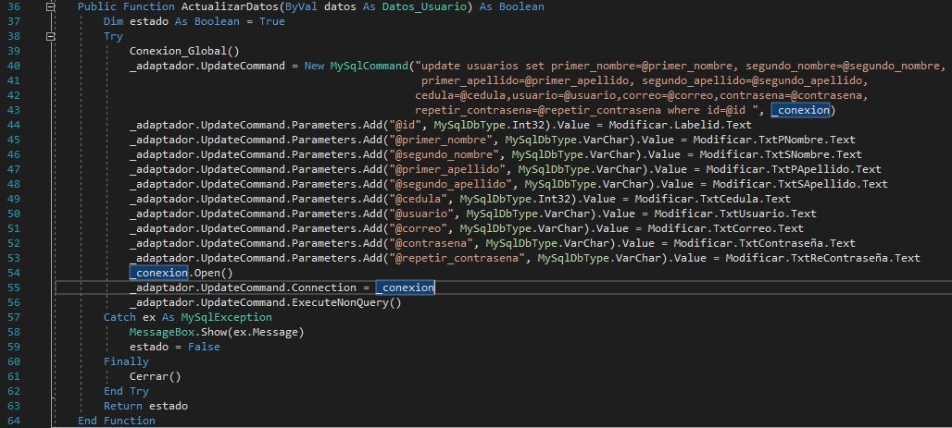
Método que actualiza los datos de la tabla
Actualiza el contenido de
la tabla de usuarios
Se actualiza los datos,
Con los datos que se
Ingresan en la cajas de
Texto que se encuentran,
En el formulario modificar
Se abre la conexión, a la tabla
usuario
Carga datos

Slide 10
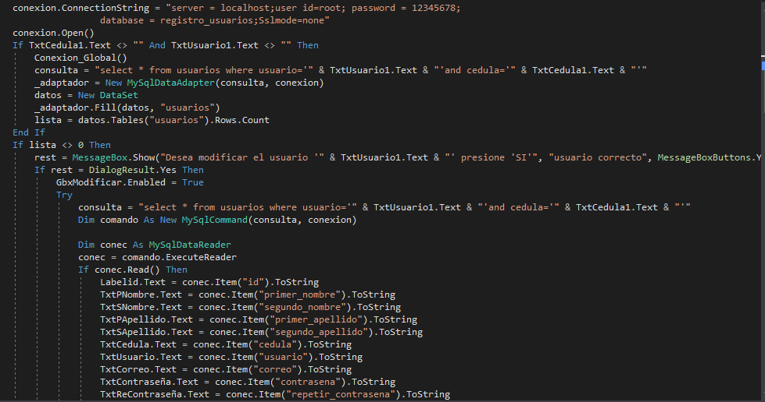
En el formulario de modificar se realizo un group box donde va a realizar una consulta a los datos que se encuentran en la tabla de usuarios, la consulta es el usuario y la contraseña, si el usuario y la consulta es igual a la que se encuentra en la base de datos, actica otro group box, donde se cargara todos los datos que se encuentran en la columna del usuario que se realizo la consulta, y se procede a modificar los datos

Slide 11
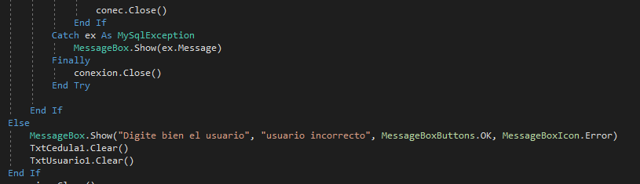
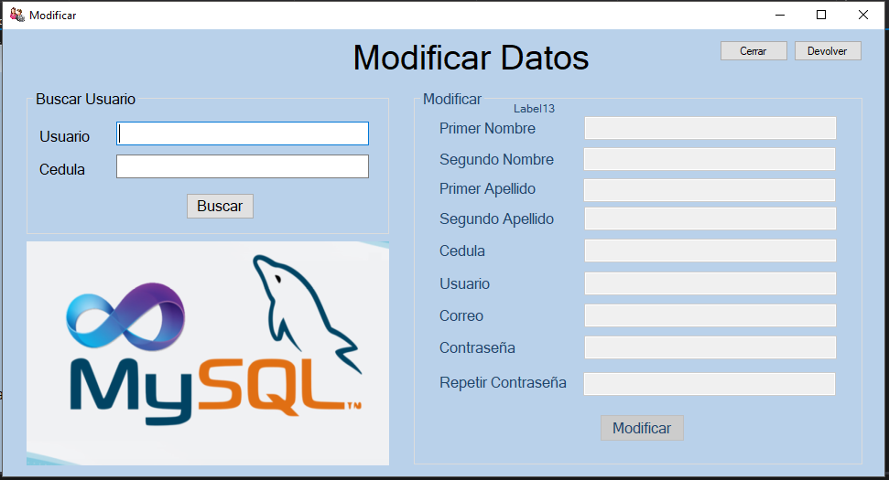
Formulario de modificar
Cuando se da clic a este
Botón para modificar los
Datos con lo se encuentran
En las cajas de texto, se llama
Al método actualizar datos

Slide 12
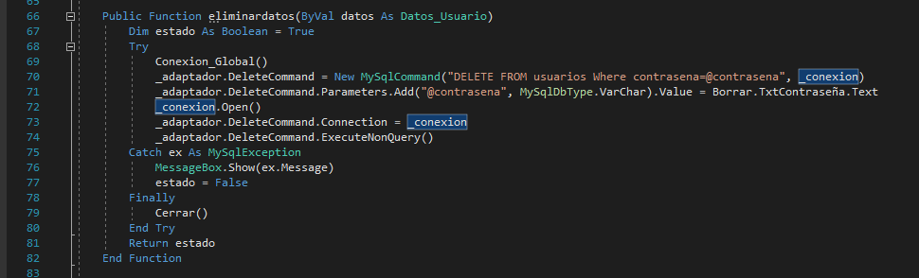
Método que elimina los datos de la tabla
Sintaxis para eliminar
Datos en la tabla usuarios
Si la contraseña es igual,
La que se encuentra en la
Propiedad, es igual, la que
Encuentra en la fila
@contraseña, la caja de
texto contraseña, que se
Encuentra en el formulario
Contraseña. Explicado de
Este modo, cuando
Ingresamos la contraseña
En la caja de texto, hay la
Busca en la propiedad,
Contraseña, hay se procede
A eliminar toda la columna,
Que tenga una relación con
La contraseña

Slide 13
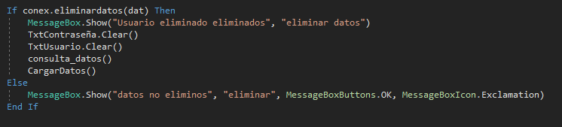
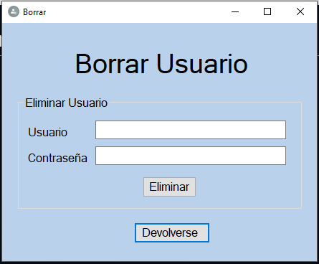
Formulario de eliminar datos
Se preguntaran el porque de la condición if, les explico
en el método eliminar fue colocado en una función
boleana, y dentro el método eliminar datos
Colocamos una variable boleana, entonces si el método
Realiza la función de eliminar es true y sino es false,
Por esta razón se procede a eliminar el datos,
El método consulta_datos es el método que me recarga
El data grid view con los datos que se encuentran en la
Bases de datos

Slide 14
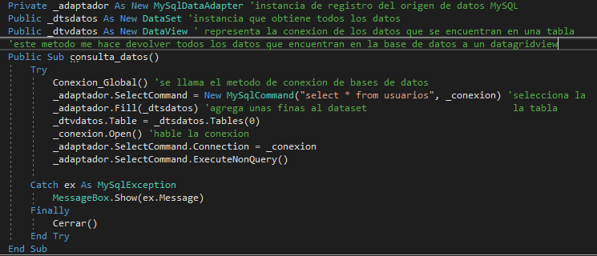
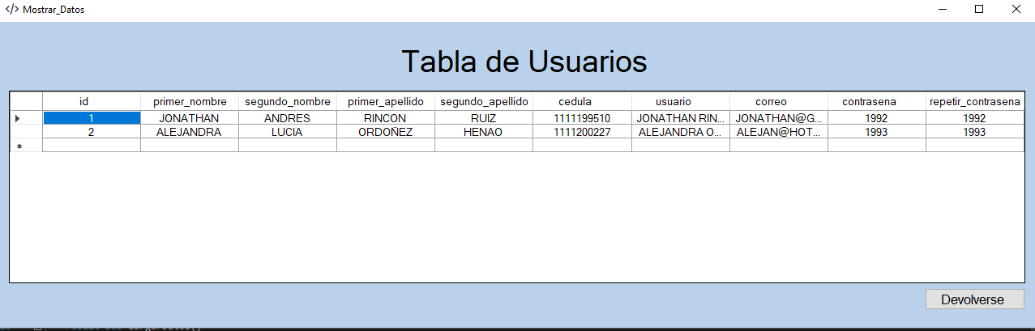
Método que me carga un data grid view con los datos que se encuentran en la base de datos MySQL

Slide 15
Muchas gracias …

